Slide 2
Rede de Núcleos Incubadores da Nascente nos campi do CEFET-MG

Slide 3
Vinculação à estrutura organizacional do CEFET-MG
Diretoria de Extensão e Desenvolvimento Comunitário
Coordenação de Arte e Cultura
Coordenação de Inovação e Empreendedorismo = NIT
Coordenação de Desenvolvimento Comunitário
Coordenação de Desenvolvimento de Carreiras
Nascente
CEJ
Oficina de Ideias

Slide 4
Novo posicionamento
Empreendedorismo e inovação
Empreendimentos de base tecnológica
Propósito de Impacto
Mindset empreendedor
Surgimento de uma nova tecnologia
Clareza na atuação social e/ou ambiental

Slide 5
Reposicionamento estratégico
Missão
Apoiar o desenvolvimento de Negócios de Impacto social e/ou ambiental inovadores, cuja base tecnológica esteja integrada às áreas de atuação e competências de cada campus do CEFET-MG.
Visão
Ser vista como uma incubadora de negócios de impacto social e/ou ambiental de base tecnológica ágil, interativa e integrada aos territórios e seus ecossistemas, sendo reconhecida por suas contribuições ao desenvolvimento econômico e social do Estado de Minas Gerais.

Slide 6
Negócios de impacto
Negócios de Impacto são empreendimentos que têm a intenção clara de endereçar um problema social e/ou ambiental, por meio da sua atividade principal (seja seu produto, processo, serviço e/ou sua forma de operação). Atuam de acordo com a lógica de mercado, com um modelo de negócio que busca retornos financeiros, e se comprometem a medir o impacto que geram.

Slide 7
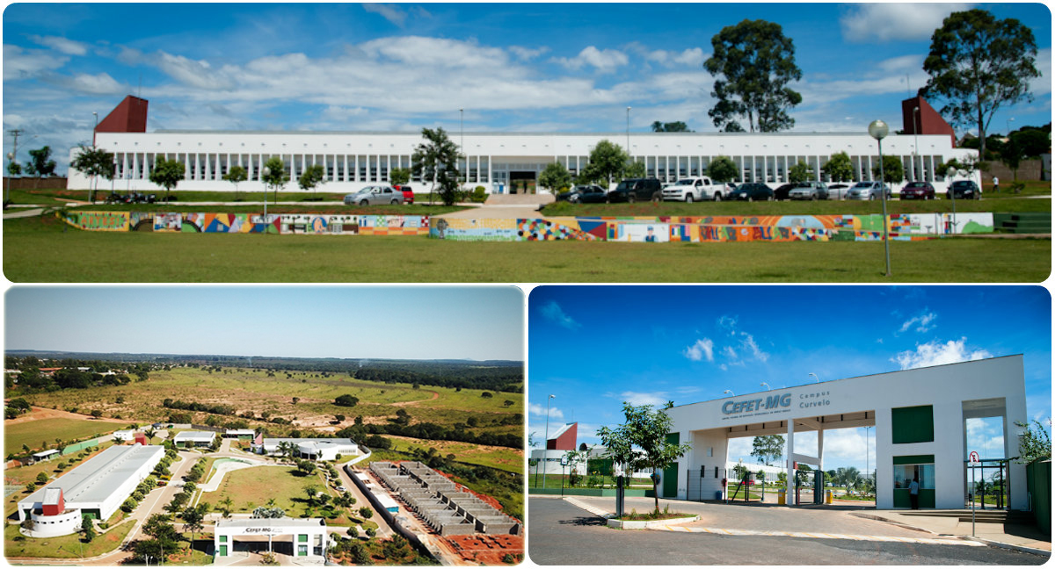
Nascente Incubadora de Negócios de Impacto de Base Tecnológica - Núcleo Incubador Curvelo
Áreas de Atuação:
Ambiental e Sanitária
Civil
Edificações
Elétrica
Áreas Afins

Slide 8
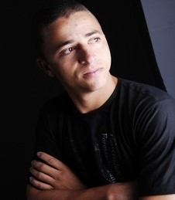
Equipe campus Curvelo
Marcos de Paulo Ramos
Coordenador do Núcleo Incubador de Curvelo
Carolina Vieira de Andrade
Assessora Operacional do Núcleo Incubador de Curvelo

Slide 9
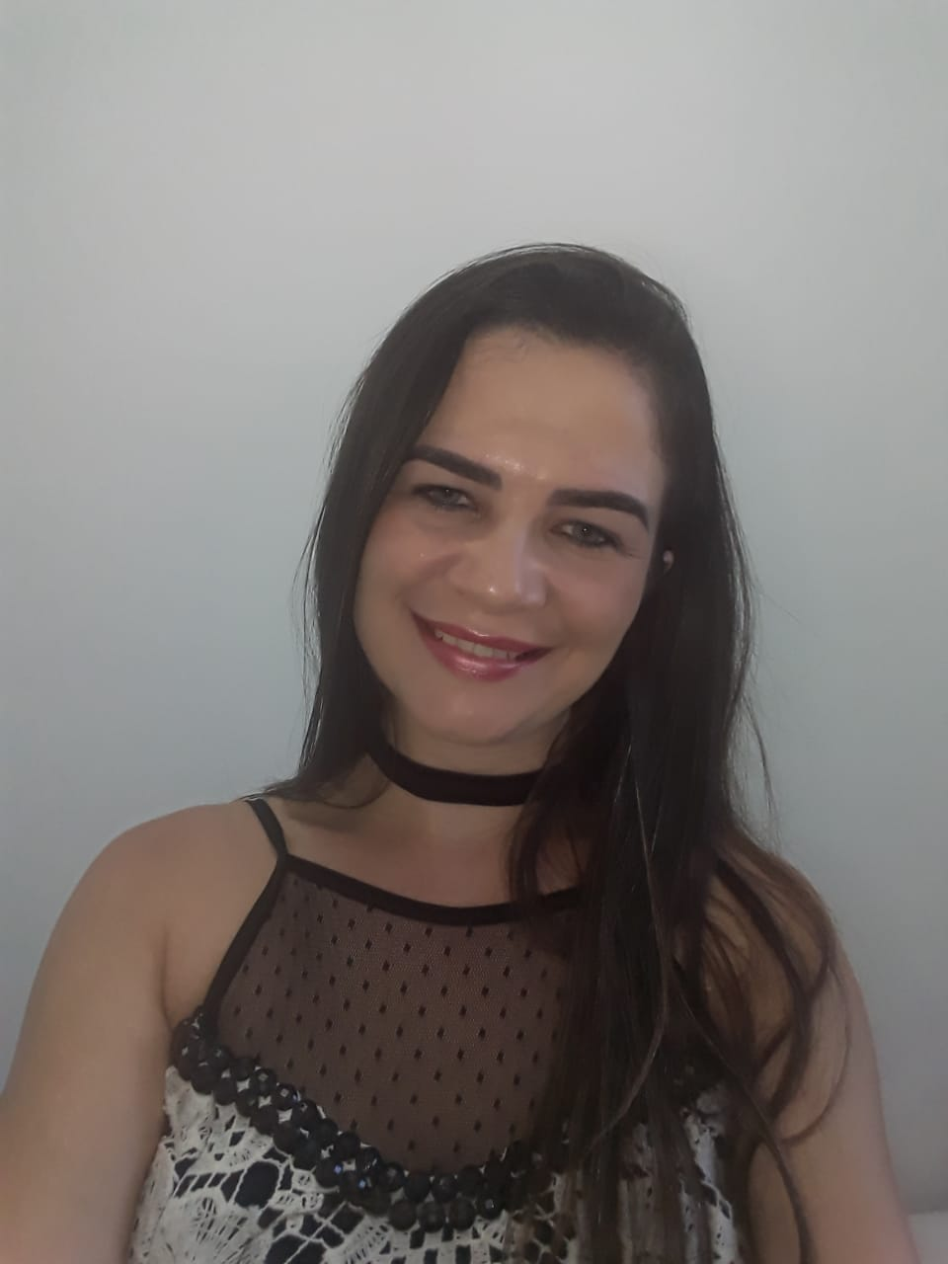
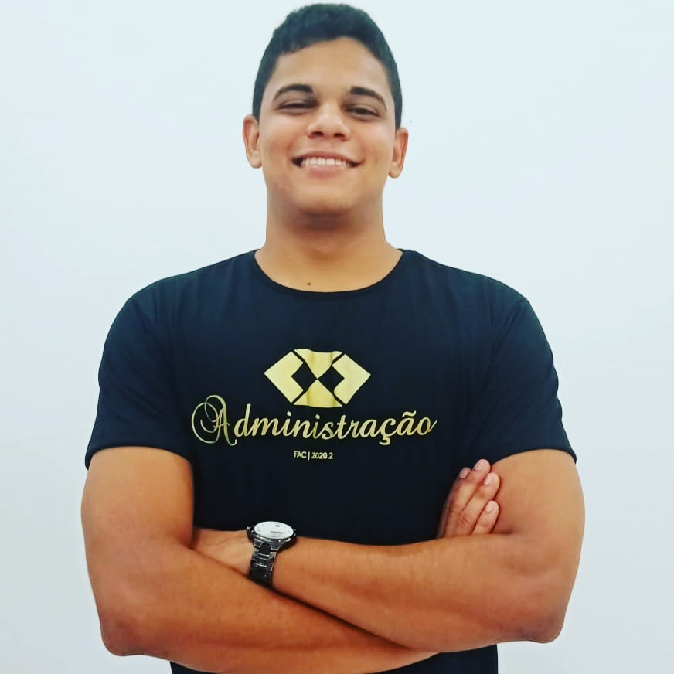
Equipe campus Curvelo
Maria das Graças da Silva Costa Coelho
Assessora para Desenvolvimento de Negócios do Núcleo Incubador de Curvelo
Jonas Roberto dos Santos Paixão
Assessor para Desenvolvimento de Negócios do Núcleo Incubador de Curvelo

Slide 10
Mídias Sociais
www.nascente.cefetmg.br
@nascenteincubadora
linkedIn.com/nascenteincubadora
facebook.com/nascenteincubadora
marcos.ramos@cefetmg.br
(38) 3729-3937

